Slide 1
Minibridge

Slide 2
Bridge on korttipeli neljälle henkilölle
Pohjoinen
Vastakkain olevat pelaajat pelaavat yhdessä, kahta muuta pelaajaa vastaan.
Bridge pelataan tavallisella korttipakalla.
Maat ovat:
  [ pata
  ] hertta
  { ruutu
  } risti
Jokaiselle pelaajalle jaetaan 13 korttia.
Pelaajien sijoittuminen pöydässä vastaa neljää ilmansuuntaa.
Länsi
Itä
Etelä

Slide 3
Tavoite Bridgessä on voittaa tikkejä
Jokainen pelaaja on tässä kuvassa pelannut yhden kortin.
Etelä, jolla on suurin kortti (]Q), voittaa partnerinsa kanssa tikin.
Koska jokainen pelaaja saa 13 korttia, jolloin pelissä on 13 tikkiä, joista taistella.
Etelä

Slide 4
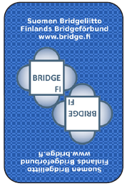
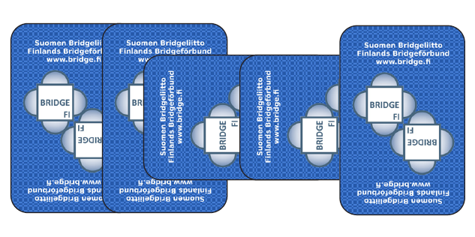
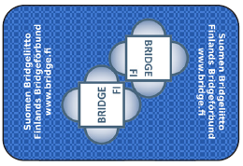
Voitetut tikit merkitään pystyyn – hävityt vaakaan
Voitettu tikki merkitään pystyasentoon
Hävitty tikki merkitään vaaka-asentoon
Viiden pelatun tikin jälkeen peli voi näyttää tältä

Slide 5
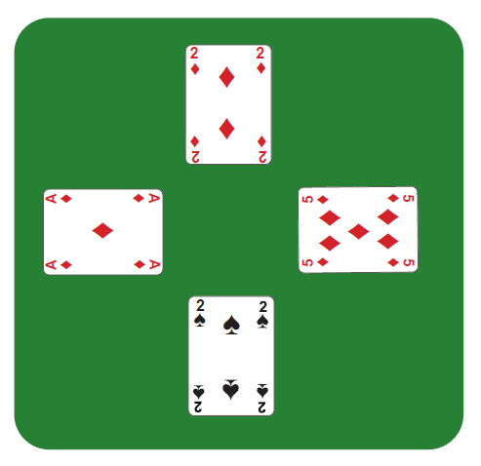
Et voi aina tunnustaa maata
Kun väriä on pelattu muutaman kerran, niin on mahdollista, että et voi tunnustaa maata, ja silloin saat pelata kädestäsi minkä kortin tahansa.
Tätä kutsutaan sakaamiseksi.
Et voi koskaan voittaa tikkiä, jos sakaat kortin!

Slide 6
Bridgessä on tarjousvaihe ja pelivaihe
Bridgessä on kaksi vaihetta
  Tarjousvaihe, jossa pelaajat päättävät, mikä pari vie peliä ja pelataanko valtilla vai ilman.
  Pelivaihe, jossa yritetään ottaa niin paljon tikkejä kuin mahdollista.
MiniBridgessä olemme yksinkertaistaneet tarjousvaiheen.

Slide 7
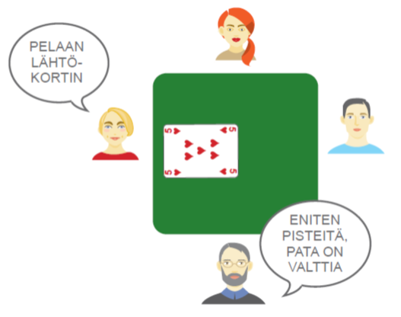
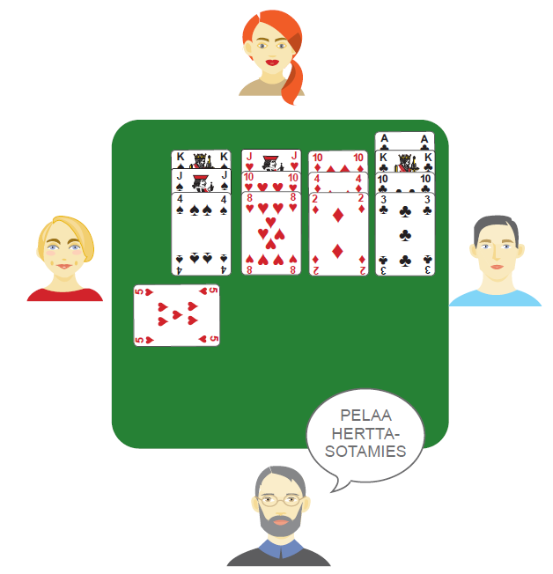
Lähtökortti
Lepääjä laittaa lähtökortin jälkeen korttinsa pöydälle kuvapuoli ylöspäin ja valtti oikealle puolelleen.
Pelinviejä pelaa nyt sekä omat kortit, että määrää lepääjän kortit.
Lähtijä on pelaaja, joka on pelinviejän vasemmalla puolella, pelaa ensimmäisen kortin.
Lepääjä
Lähtijä
Pelinviejä
Pelinviejä

Slide 8
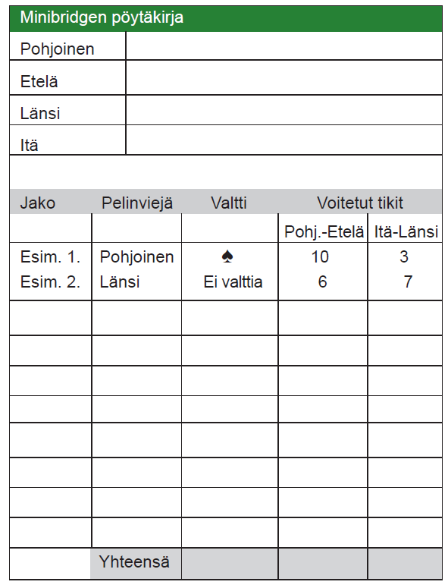
Laskenta
Pelin jälkeen pohjoinen kirjaa tikkimäärän, joka kumpikin pari on voittanut jaossa.
Kun kaikki kahdeksan jakoa on pelattu, lasketaan voitettujen tikkien määrä yhteen. Se pari joka on saanut eniten tikkejä on voittanut.

Slide 9
Arvopisteet
Valttipeli

Slide 10
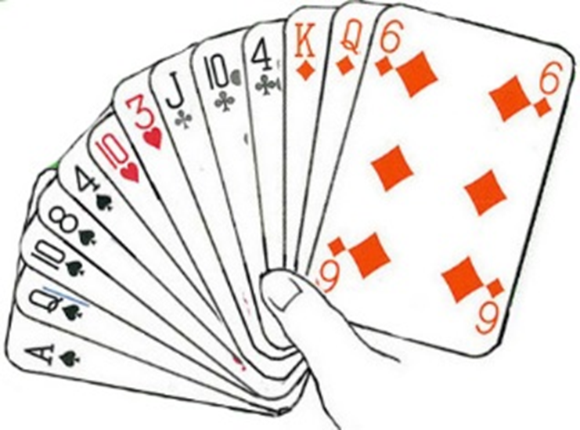
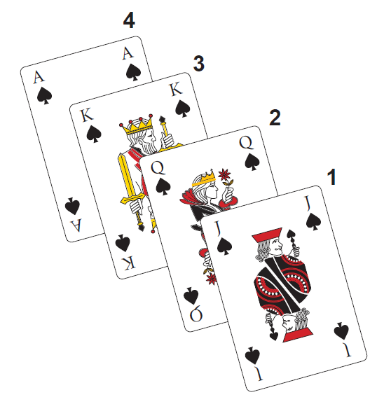
Arvopisteet (ap)
Pakassa on yhteensä 40 arvopistettä.
Pata 6 ap
Hertta 0 ap
Ruutu 5 ap
Risti 1 ap
Yhteensä 12 ap

Slide 11
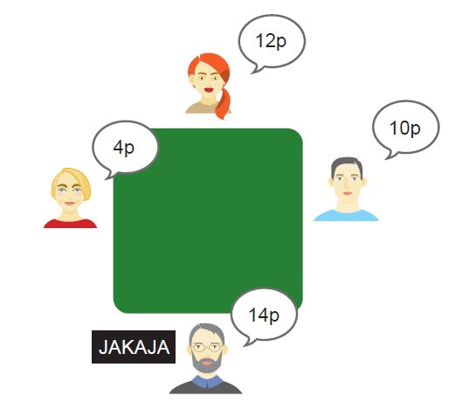
Tarjoussarja MiniBridgessä
Etelä, joka on jakaja, aloittaa kertomalla arvopisteensä. Tämän jälkeen kaikki vuorollaan kertovat omat pisteensä.
Pohjoinen-etelä -parilla on yhteensä eniten pisteitä ja tulevat pelaamaan sitoumusta.
Etelällä on eniten pisteitä parista ja hänestä tulee pelinviejä.
Pohjoisesta tulee lepääjä.
Lännestä tulee lähtijä.
Lepääjä
Lähtijä
Pelinviejä

Slide 12
Pelaa valtilla!
Bridgessä voidaan määrätä että joku maista on valttia.
Valttiväri saa korkeamman arvon kuin muut maat.
Jos sinulla ei ole yhtään korttia pelatussa maassa (ruutu), voit pelata padan (valttia) ja voittaa tikki.
Tätä kutsutaan tikin varastamiseksi.

Slide 13
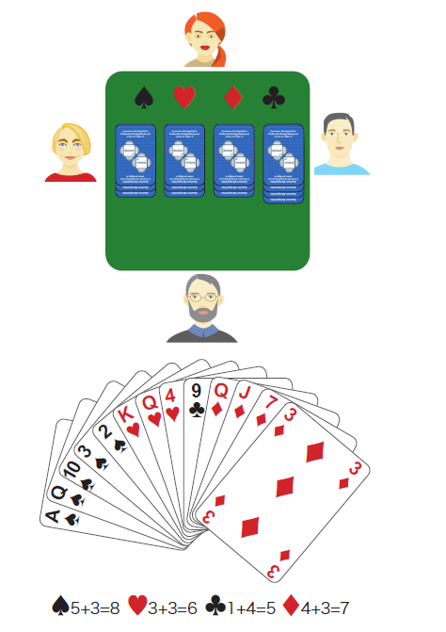
Tarjousvaihe – valtilla vai ilman?
Lepääjä asettaa kortit kuvapuoli alaspäin pöydälle (pata oikealle).
Pelinviejä päättää pelataanko valtilla vai ilman.
Jos on vähintään kahdeksan korttia yhteisessä värissä, niin pelinviejä valitsee tämän valtiksi.
Pelinviejä valitsee padan valtiksi.

Slide 14
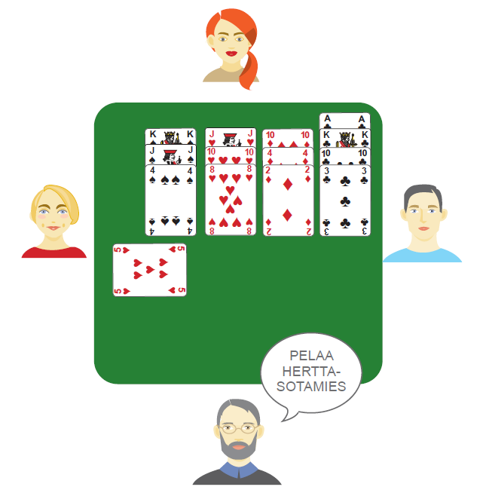
Valttipeli
Lähtökortin jälkeen lepääjä asettaa kortit pöydälle kuvapuoli ylöspäin valtti oikealle.
Valttipelissä peli etenee samalla tavalla kuin ilman valttia.
Pelinviejän kannattaa poistaa vastustajien valtit niin nopeasti kuin mahdollista, niin että he eivät voi varastaa sinun varmoja tikkejä.
Lähtijä
Pelinviejä

Slide 15
Kilpailut
On kolme eri muotoa pelata Bridgeä. Parikilpailu ja joukkuekilpailu ovat tavallisimmat, mutta tämän lisäksi on harvinaisempi henkilökohtainen kilpailumuoto. Maajoukkueet pelaavat useimmiten joukkueena, mutta kerhotasolla pelataan useimmiten parikilpailua.

Slide 16
Eri kilpailumuotoja
Parikilpailu
Joukkuekilpailu
Parikilpailussa pelaat partnerin kanssa toista paria vastaan. Pelaatte kaksi tai kolme jakoa, ja sitten vaihdatte vastustajia.
Tulostanne verrataan siihen, mitä muut parit ovat pelanneet samassa jaossa, samoilla korteilla.
Parikilpailussa kerholla pelataan tavallisesti 24-28 jakoa, mikä kestää reilut kolme tuntia.
Jokaisessa joukkueessa on neljä pelaajaa. Kotijoukkue istuu Pohjoinen/Etelä toisessa pöydässä ja Itä/Länsi toisessa pöydässä.
Yksi ottelu on 20-32 jakoa ja siinä on kaksi puoliaikaa.
Tulokset jokaisesta jaosta verrataan ja lasketaan erotus. Erotus muutetaan IMP:eiksi (International Match Points) erityisen taulukon mukaan.
Ottelun jälkeen molempien joukkueiden IMP:it lasketaan yhteen ja muutetaan ottelupisteiksi, VP (Victory Points).

Slide 17
Lähtökortit ja pelitekniikka

Slide 18
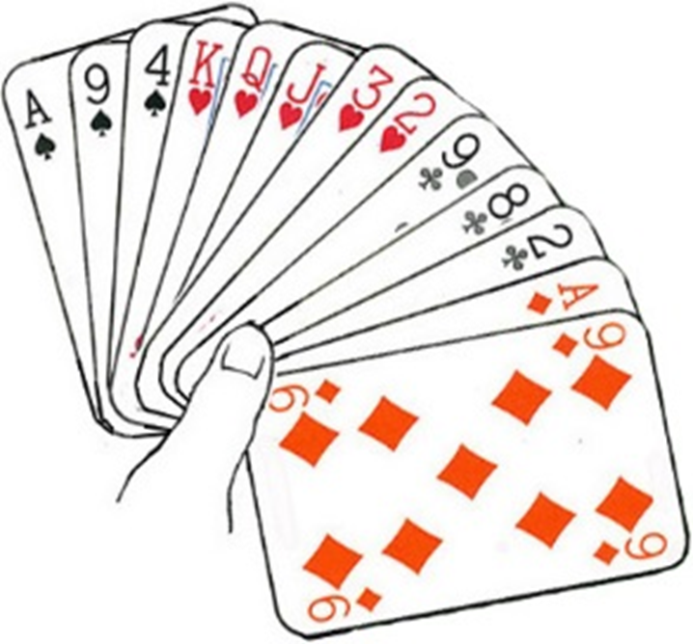
Lähtökorttisääntö 1-3-5
Sarjasta korkein kortti.
Neljän kortin väristä 3. kortti ylhäältä.
Sangia vastaan pelataan pisintä maata, siis herttaa ja ]K.
Viiden kortin väristä 5. kortti ylhäältä.

Slide 19
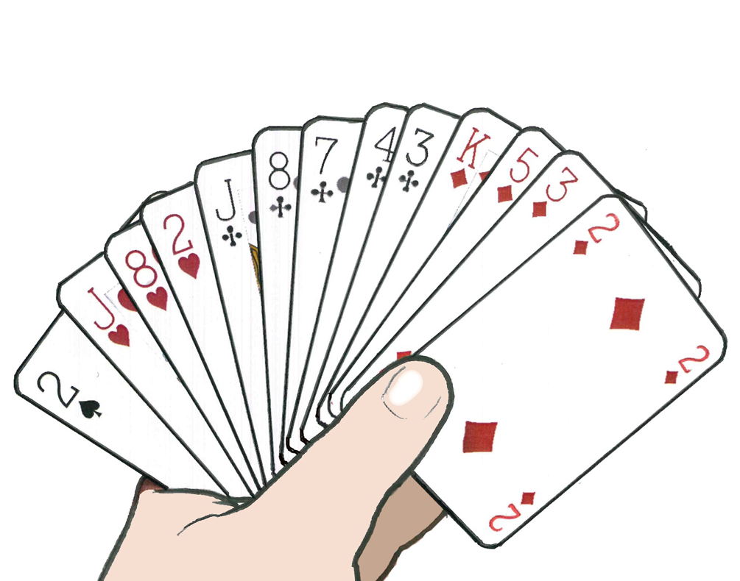
Lähtökortti valttia vastaan
Lähtökorttisääntö 1-3-5
  Sarjan korkein tai singeli
  3. ylhäältä 4-kortin väristä
  5. ylhäältä 5-kortin väristä
Valttia vastaan voi olla hyvä lähteä yhden kortin väristä (singeli), voidakseen varastaa tikin ennen kuin pelinviejä poistaa valtit.
Hertta on valttia. Lähtökortti [2.

Slide 20
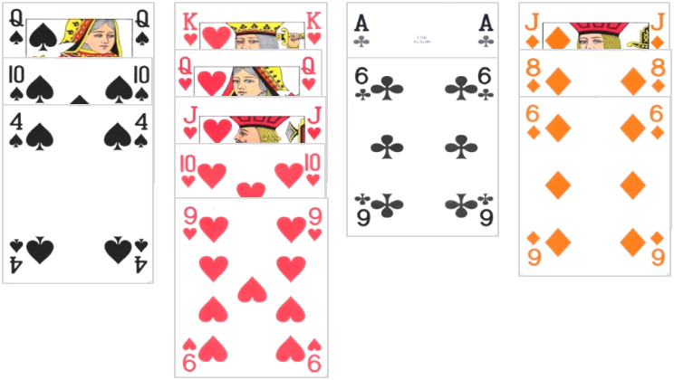
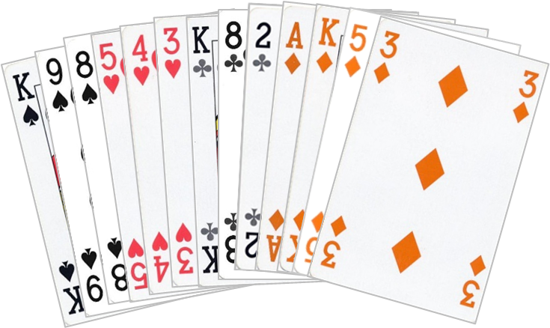
Pelistrategia sangipelissä
Tehtävänäsi on ottaa 7 tikkiä
Laske pikatikit (varmat tikit)
  Ei yhtään padassa
  Ei yhtään hertassa
  Kaksi ruudussa
  Kaksi ristissä
  Yhteensä neljä pikatikkiä.
Hertassa voit kasvattaa neljä tikkiä, jos annat tikin ]A:lle.
Kasvata tikkisi ennen kuin otat pikatikit.
Voita ensimmäinen tikki }K:lla ja pelaa herttaa!
Lähtökortti }Q

Slide 21
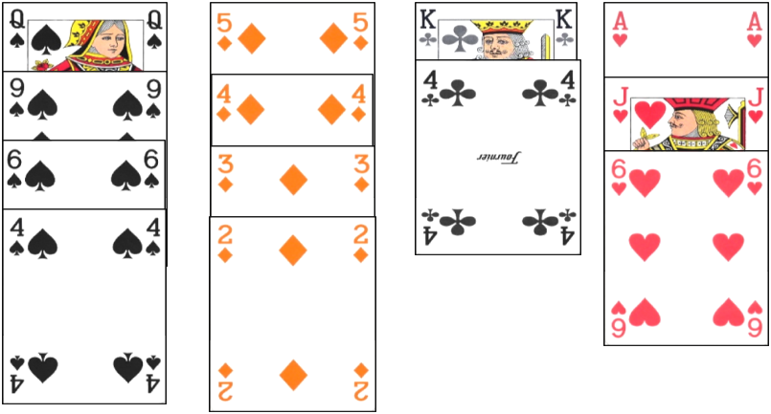
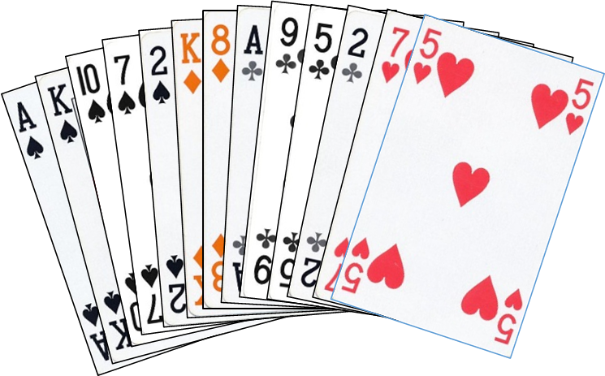
Pelistrategia valttipelissä
Tehtäväsi on ottaa 7 tikkiä pata valttina
Valttipelissä on yleensä hyvä pelata valttia (pataa) kunnes vastustajien valtit ovat loppu.
Pitää siis laskea 13!
Tässä tapauksessa pelaat pataa
  kaksi kertaa, jos pata istuu 2-2 ja
  kolme kertaa, jos pata istuu 3-1
Lähtökortti }Q

Slide 22
Maskata
Pelata pieni tai iso

Slide 23
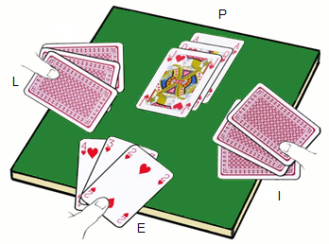
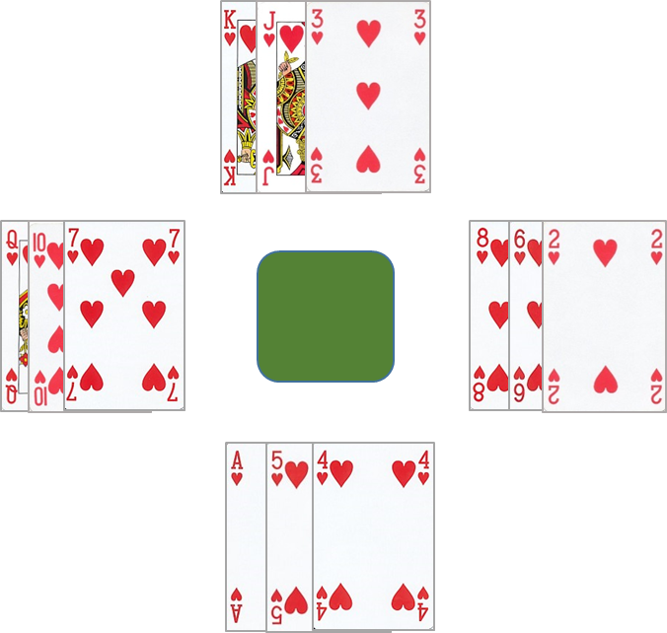
Maskaamisen taito
Pelaa pieni kortti heikommasta kädestä (etelä) vahvaa kättä kohti (pohjoinen) ja maskaa ]J:llä.
Maski onnistuu joka toinen kerta, silloin kun ]K on lännellä.
Jos saat tikin ]J:llä, sinun pitää palata etelän käteen toisella värillä ja toistaa maski.
Saat kolme tikkiä kun lännellä on ]K ja kaksi tikkiä kun Idällä on ]K.
Pelaa ]A etelän korteista.
Pelaa sen jälkeen ]4 kohti pohjoisen ]K / ]J ja maskaa.

Slide 24
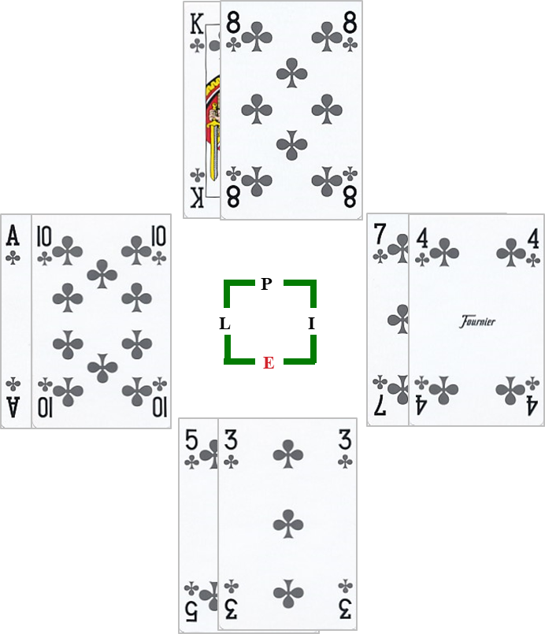
Pelaa kuvia kohti
Pelaa }3 kohti }K.
Jos länsi pelaa }10, sinä pelaat }K ja voitat tikin.
Kun pelaat pienen kohti kuningasta, voitat tikin joka toinen kerta!

Slide 25
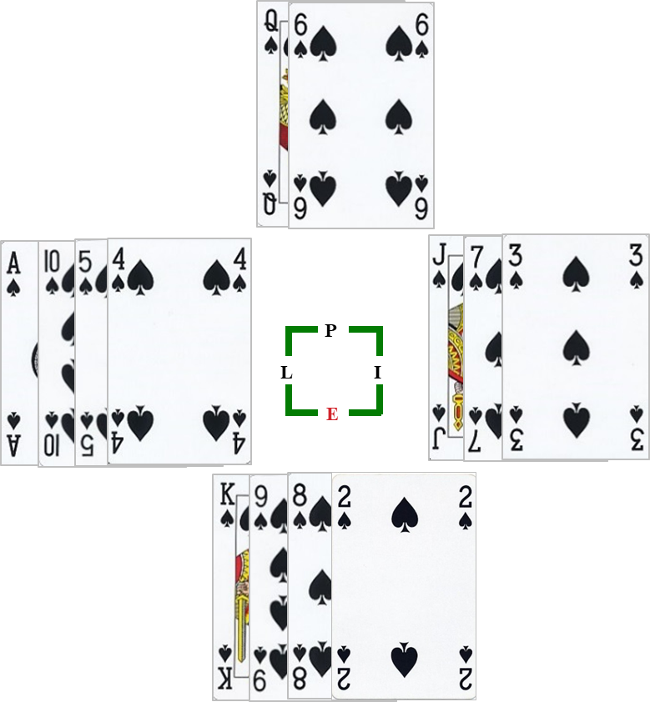
Toisesta kädestä matala kortti 1/2
Olet länsi
Kun Etelä pelaa ]2 kohti pöytää,
sinun pitää pelata pieni kortti ([4) muuten menetät yhden tikin!
  Jos pelaat [A, etelä voittaa tikin sekä ♠K:lla että ♠Q:lla!
  Jos pelaat ♠10, etelä voittaa tikin ♠Q:lla. Etelä pelaa sitten ♠6 pohjoisen kädestä ja maskaa. Taas etelä voittaa tikin sekä ♠Q:lla että ♠K:lla.
  Toinen käsi matala kortti!

Slide 26
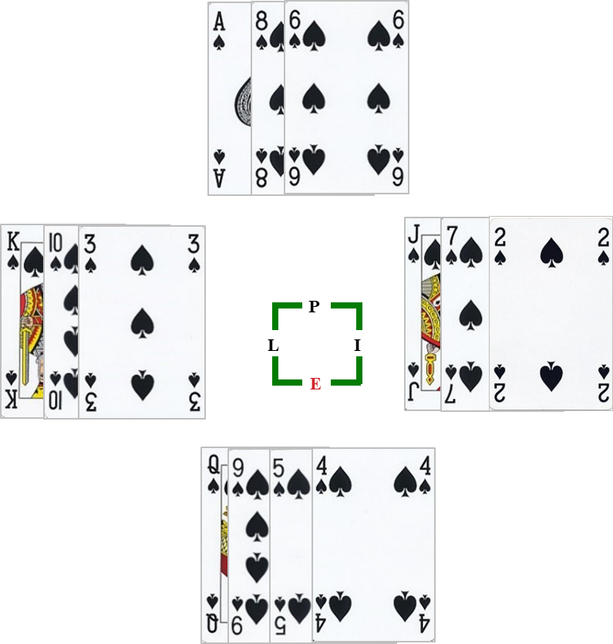
Toisesta kädestä matala kortti 2/2
Kun Etelä pelaa [4 kädestä, niin hän on useimmiten päättänyt ottaa [A ja pelata [Q kohti. Itä-länsi voittaa kaksi tikkiä!
Mitä tapahtuu, jos länsi pelaa [10 ensimmäiseen tikkiin?
  Etelä valitsee uuden pelisuunnitelman eli [A:n jälkeen pelataan [6 pöydästä. Etelä maskaa [9:n ja häviää vain yhden tikin itä-lännelle!
  Tämä ei ollut lännellä mielessä. kun hän pelasi [10 ensimmäiseen tikkiin!
  Toisin sanoen, pelaa pieni toisesta kädestä!

Slide 27
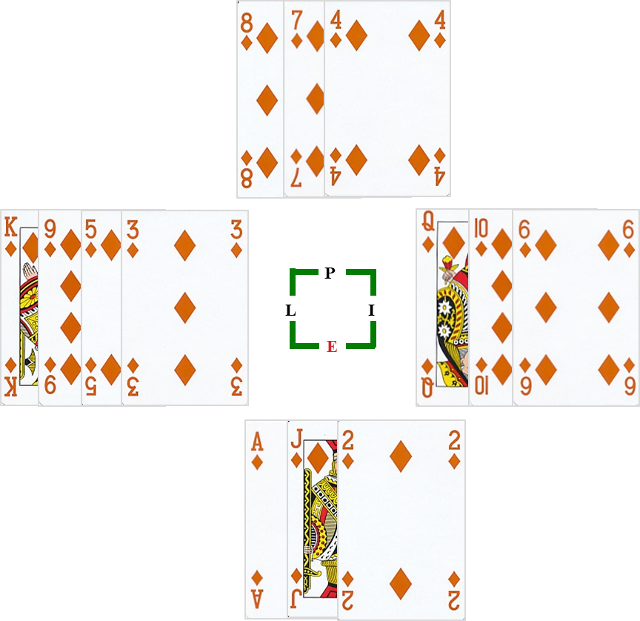
Kolmas käsi kovaa lyö…
Etelä pelaa 3NT ja olet itä
Länsi lähtee {5 (1-3-5 sääntö).
Minkä kortin pelaat?
  Peität rouvalla ({Q) - kolmas käsi kovaa.
  Etelä voittaa tikin {A:llä
  Kun myöhemmin saat tikin, niin sinun pitää kääntää {10 – korkein kahdesta kortista (1-3-5 sääntö).
  Mitä muuten tapahtuu?

Slide 28
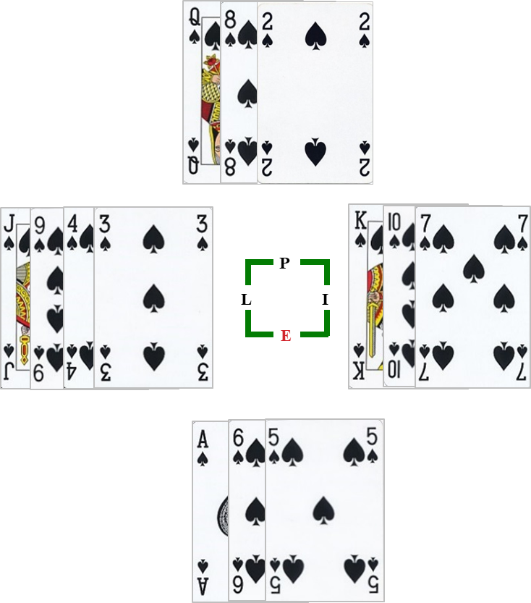
…mutta ei korkeampaa korttia kun tarvitaan!
Etelä pelaa 3NT ja sinä olet itä
Länsi lähtee [4 (1-3-5 sääntö). Etelä pelaa pöydästä [2.
Minkä kortin pelaat?
  Oikein, pelaa [10 ja vahdi [Q sinun [K:lla.
  Kun länsi pelasi [J alta, niin etelä saa vain yhden tikin värissä.
Kolmas käsi kovaa lyö, mutta ei kovempaa kuin tarvitsee! Vahdi kuvaa kuvalla!

Slide 29
Merkinannot
Varastaminen lyhyeen valttiin - vaatimus

Slide 30
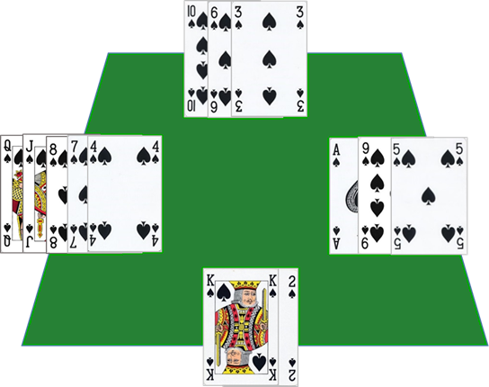
Palauta partnerin väri
Etelä pelaa 3NT. Olet itä.
Länsi lähtee [4 (1-3-5 sääntö).
Voitat tikin [A:llä.
Miten pata istuu?
  Partnerilla on 5-korttia, koska [4 on partnerin pienin pata.
  Palautat [9 (1-3-5 sääntö).
  Seuraavan kerran, kun olet kiinni jatkat pataa.
  Länsi voi silloin ottaa patatikkinsä ja piedittää sitoumuksen.

Slide 31
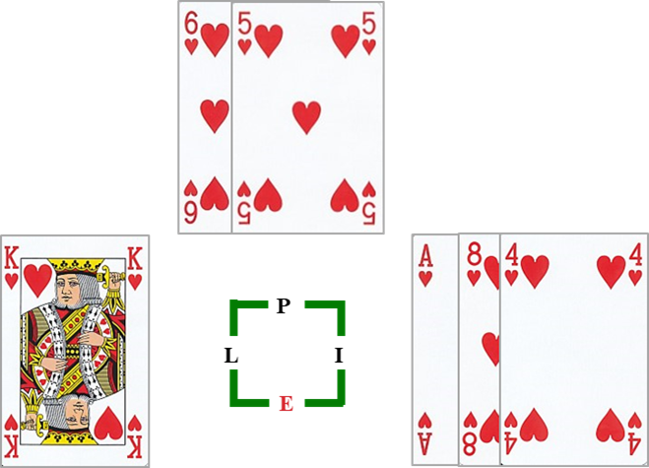
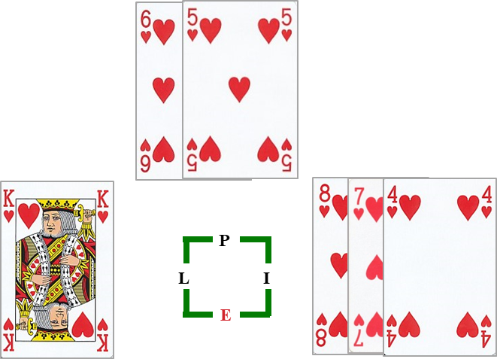
Vahvuusmerkinanto 1/2
Kun sakaat, sinulla on mahdollisuus antaa merkinanto partnerille!
Etelä pelaa 4[. Olet Itä.
Positiivinen ]4
Negatiivinen ]8

Slide 32
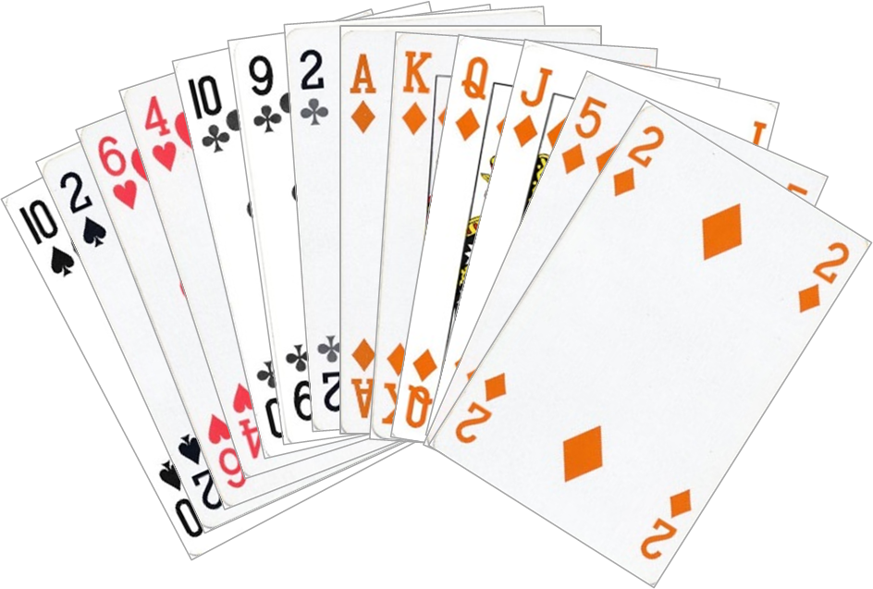
Vahvuusmerkinanto 2/2
Partnerisi pelaa ]Q:n, jonka pelinviejä voittaa.
Pelinviejä pelaa nyt kolme kierrosta pataa ja kolmannelle padalle sakaat {2:n näyttääksesi hienon ruutuvärisi
Sakaamalla voit antaa merkinannon!
Positiivinen merkinanto sakataan pieni kortti.
Negatiivinen merkinanto sakataan iso kortti.

Slide 33
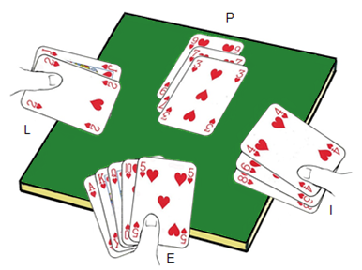
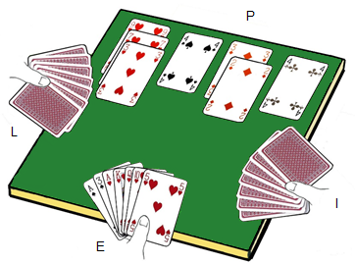
Varkaus lyhyeen valttiin
Pelaat herttasitoumusta
Kun pääset kiinni, niin yleinen sääntö on ollut poistaa vastustajien valtit. Tämä
  antaa sinulle viisi valttitikkiä ja
  estää vastustajia saamasta varkauksia.
Jos voi varastaa lyhyeen valttiin (pohjoinen) ennen kuin valttaat, niin tämä antaa sinulle ylimääräisen tikin. Tätä kutsutaan varastamiseksi lyhyeen valttiin.

Slide 34
Pelinviejän ABC
Suunnittele pelinvienti ennen kuin pelaat ensimmäiseen tikkiin!
Määrittele – Kuinka monta tikkiä tarvitset?
Laske – Kuinka monta pikatikkiä sangissa sinulla on? Kuinka monta menevää tikkiä valttipelissä sinulla on?
Analysoi – Mistä puuttuvat tikit? Miten pääset valttipelissä eroon menevistä tikeistä?
Toteuta – Pelaa noudattamalla suunnitelmaasi.

Slide 35
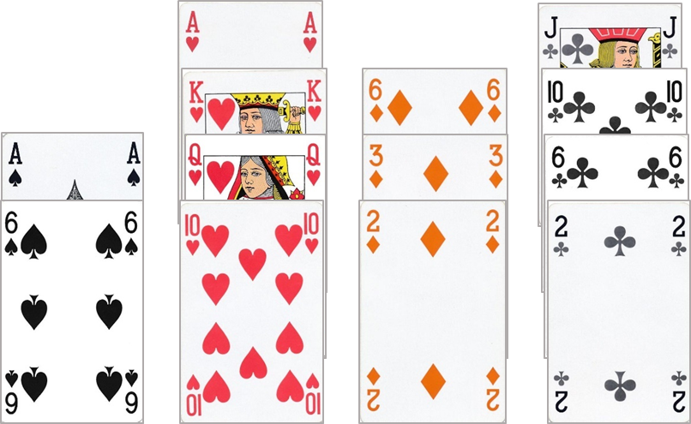
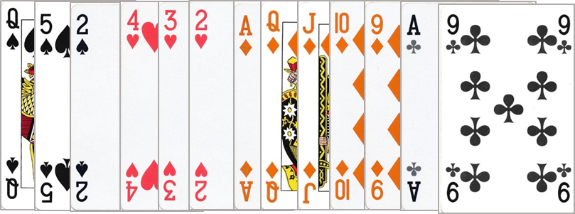
Suunnittele pelinvienti
Etelä pelaa 3NT. Lähtö [3.
Käytä vähintään 30 sekuntia määrittele-laske-analysoi-toteuta (MLAT) –analyysille.
M – Pitää saada 9 tikkiä.
L – On 6 pikatikkiä.
A – Jos päästät ensimmäisen tikin [Q:lle, saat ylimääräisen tikin. Lisätikkejä saat myös ruudussa (maskaamalla).
T – Pelaa herttaa päästäksesi pöytään ja maskaa ruudussa.

Slide 36
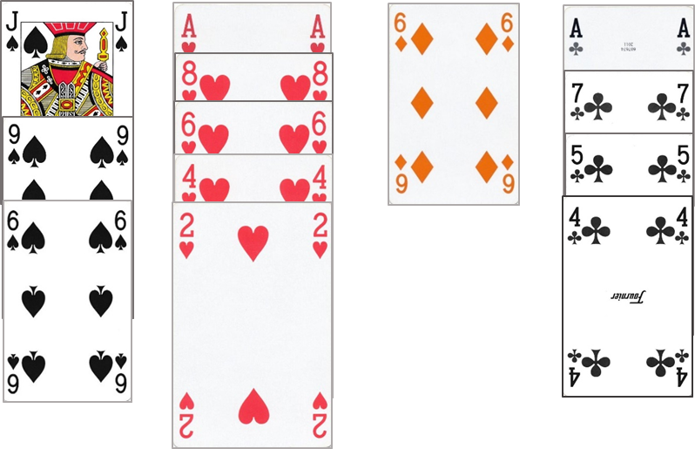
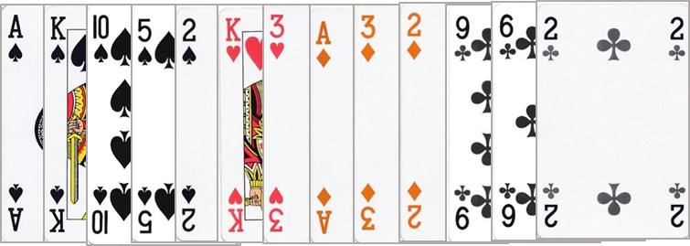
Suunnittele pelinvienti
Etelä pelaa 4[. Lähtö }K.
Käytä vähintään 30 sekuntia MLAT –analyysille.
M – Pitää saada 10 tikkiä.
L – On 3 menevää (6 tikkiä).
A – Saat neljä valttitikkiä, kun [Q on pelattu.
A – Kaksi ruutua pitää varastaa lyhyeen valttiin, ennen kuin poistat vastustajien valtit.
T – Ota }A ja pelaa ruutua {A:lle. Varasta ruutu pöytään.

Slide 37
Onnea matkaan ja tervetuloa bridgen maailmaan!

